Slide 1

CHÀO MỪNG CÁC EM ĐẾN VỚI TIẾT HỌC

Slide 2

ÔN TẬP VỀ PHÉP CỘNG, PHÉP TRỪ TRONG PHẠM VI 100

Slide 3

Tiết 2

Slide 4


4
Tính:
50 + 10 + 40
100 – 80 + 70
= 60 + 40
34 + 8 – 12
51 – 6 + 35
= 42 – 12
= 100
= 30
= 20 + 70
= 45 + 35
= 90
= 80

Slide 5
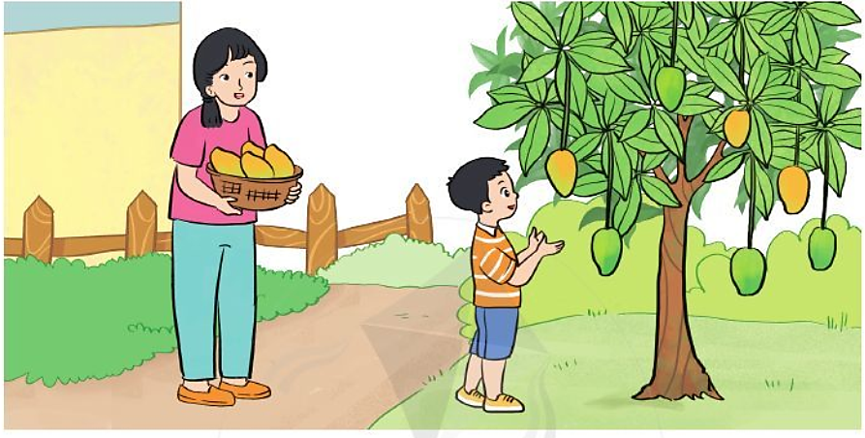

5
a) Mẹ Nam cần hái 95 quả xoài để biếu họ hàng, mẹ đã hái được 36 quả. Hỏi còn phải hái bao nhiêu quả xoài?
Bài giải
Mẹ cần hái: 95 quả xoài
Mẹ đã hái được 36 quả xoài
Mẹ còn phải hái: quả xoài
Mẹ Nam còn phải hái số quả xoài là:
95 – 36
=59(quả)
?
Đáp số: 59 quả xoài.
Bài toán cho biết những gì ?

Slide 6
5
b) Vườn nhà Thanh có 27 cây nhãn, số cây vải nhiều hơn số cây nhãn 18 cây. Hỏi vườn nhà Thanh có bao nhiêu cây vải?
Bài giải
Có: 27 cây nhãn
Số cây vải nhiều hơn số cây nhãn 18 cây
Có: cây vải
Vườn nhà Thanh có số cây vải là:
27 + 18
= 45 (cây)
Đáp số: 45 cây vải.
Bài toán cho biết những gì ?
?

Slide 7



BINGO
23
35
13
28
32
53
6
11
Câu 1: 82 – 59 =
Câu 2: 23 + 12 =
Câu 3: 100 – 87 =
Câu 4: 19 + 9 =
Câu 5: 14 + 18 =
Câu 6: 15 + 38 =
Câu 7: 55 – 49 =
Câu 8: 100 – 89 =
Notes:
+ GV chia các đội (Mỗi bàn là 1 đội), phát bảng bingo và bút lông cho các đội.
+ GV lần lượt nêu và chiếu các phép tính (mỗi phép tính chiếu 7 giây).
+ HS tính nhẩm kết quả rồi khoanh tròn vào ô có kết quả tương ứng.
+ Đội có các ô cùng hang được khoanh thì hô Bingo.
+ GV cùng HS kiểm tra kết quả.

Slide 8

CỦNG CỐ - DẶN DÒ

Slide 9


THANK YOU
Tạm biệt và hẹn gặp lại

